Slide 1
Identifikátor materiálu: EU – 3- 51 – Vím, co čtu
Anotace | Žáci se v prezentaci seznámí s bohyní Hérou prostřednictvím textu, rodokmenu a fotodokumentace.
Autor | Mgr. Jana Kunstová
Jazyk | Český jazyk
Očekávaný výstup | Žáci čtou s porozumění m text, orientují se v textu, řeší křížovku, čtyřsměrku, seznámí se s bohyní Hérou v různých druzích umění .
Klíčová slova | Héra, bohyně, Zeus, Olymp, jablko, svátek Daidal ….
Druh učebního materiálu | Prezentace
Druh interaktivity | Aktivita
Cílová skupina | Žák
Stupeň a typ vzdělávání | Základní vzdělávání - první stupeň, první období
Typická věková skupina | 10 - 11 let
Celková velikost | 449 kB – soub. doc

Slide 2
TZákladní škola a mateřská škola Potůčky
Název vzdělávacího materiálu:
VY_32_inovace_51_Čj
Autor:
Mgr. Jana Kunstová
Číslo projektu:
CZ.1.07/1.4.00/21.2896
Ročník:
5.

Slide 3
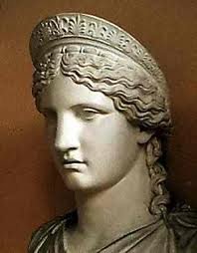
Bohyně Héra

Slide 4
Bohyně Héra
Héra je starobylá řecká bohyně. Byla to nejspíš bohyně, jež ochraňovala vladařský palác.
Je patronkou manželství a zrození. Její kult byl rozšířen především v Argu, ve Spartě, v Mykénách a v historické době byl rozšířen po celém Řecku. Héra vládla mlhám, bouřím a bleskům.
Služebnicemi bohyně Héry byly Hóry a Iris.
Héra byla manželkou Dia. Zeus chránil obec, její právo a muže, kdežto Héra střežila rodinu, sňatek, ženy a manželské děti. Zasedala v božské radě vedle svého chotě na zlatém stolci.
Héra byla 3. manželka Dia (po Métidě a Themidě). Zeus si vzal Héru za manželku bez vědomí rodičů.
Héra byla uctívaná na vrcholcích hor, kde ji lidé prosili o déšť. Z toho důvodu byla Diovi a Héře připisována vláda nad úrodou, jež měla podle podání mýtů vzejít z jejich posvátného sňatku. Héra byla také bohyní měsíce.
Héra měla prudkou, žárlivou a mstivou povahu. V Trojské válce podporovala Řeky. Jejím oblíbeným městem byl Argos (chrám Héraion).
Byla uctívána nejvíce v Argu, v Mykénách a ve Spartě, které se považují za její nejmilejší místa. Dále byla ctěna v Arkadii, v Korinthu, na Samu i jinde.
Obřady při slavnostech směřovaly hlavně k označení jejího sňatku a manželství s Diem. Byla zobrazována se závojem jako symbolem manželství.

Slide 5
Nejstarší a nejvýznamnější chrámy jsou zasvěceny právě Héře.
V Platajích v Boiótii se konal zvláštní festival známý jako Daidala (tj. svátek daidal či sošek), a to každých 60 let. Daidala (dovedně zhotovené předměty) se nazývaly špalky dřeva opracované na primitivní sochy a pro slavnost jich bylo vyhotoveno 14. Jedna socha byla oblečena jako nevěsta a nesena v procesí na vrchol hory Kithairónu, kde se konala bohoslužba zakončená velkou hranicí, na níž byla všechna daidala spálena. Mýtus, který vysvětloval rituál, stanovil, že Héra a Zeus se pohádali, a poté Zeus, který měl dřevěnou panenku oblečenou jako nevěstu, oznámil ,že se chystá znovu oženit. Pak Héra vyběhla z úkrytu na Kythairónu, aby napadla svou sokyni, ale když odhalila podvod, šťastně se usmířila se svým mužem. Nicméně „Nevěsta“ byla spálena.

Slide 6
Rodokmen
Eurynoma a had Ofión
Uran a Gaia
Rheia
Kronos
Hádes
Hestie
Démétér
Héra
Zeus
Poseidon
Héfaistos
Áres
Hébé
Eileithýia

Slide 7
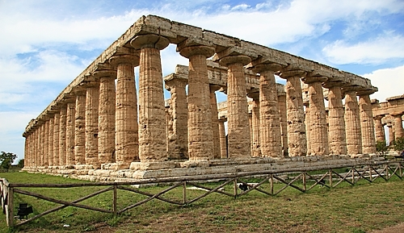
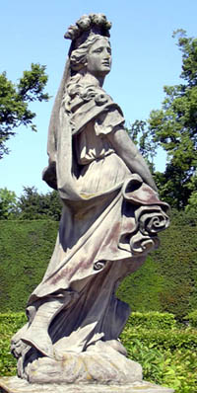
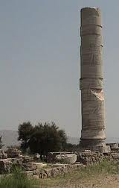
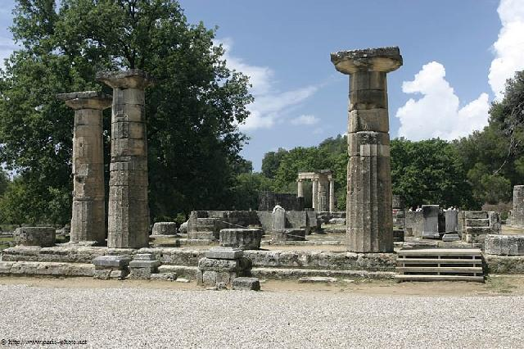
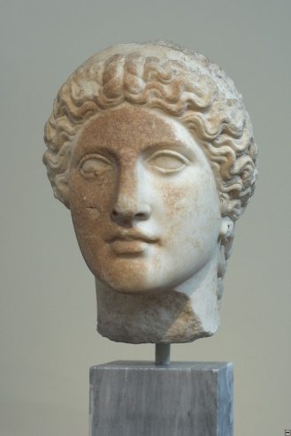
Podoba v jiných druzích umění
Chrám bohyně Héry v Paestu
Héraion na Samu
Hlava bohyně Héry, mramor, z doby kolem roku -420
Socha Héry s neantickou korunkou v zámeckém parku v Lednici.
Héraion v Olympii

Slide 8
Pracovní list
Křížovka:
 |  |  | 1.
 |  |  | 2.
 |  |  | 3.
 | 4.
5.
 | 6.
 |  |  | 7.
 |  | 8.
 |  | 9.
 |  | 10.
Héra vládla mlhám, bouřím a ………..
Jméno pradědečka Héry (hada)
Název novoroční slavnosti
Bydliště Héry
Symbol/atribut Héry
Jméno matky Héry
Jméno dcery Héry a Dia
Manžel a bratr Héry
Jméno otce Héry
Héra je patronkou ………
Tajenka: …………………………………………………………………………………….

Slide 9
Pracovní list
Čtyřsměrka:
M | A | N | Ž | E | L | S | T | V | Í | H | P
L | É | P | Á | V | R | O | L | Z | E | Ž | M
H | É | F | A | I | S | T | O | S | A | Í | Y
A | K | Č | A | K | U | K | A | Z | A | S | L
B | O | H | Y | N | Ě | R | E | S | N | A | O
Á | H | É | B | É | U | O | H | E | E | Č | S
Ř | K | S | E | L | B | N | Ů | R | Ž | O | U
E | R | H | E | I | A | O | B | Á | S | P | E
J | A | B | L | K | O | S | A | R | E | H | Z
Bůh, manželství, Kronos, bohyně, počasí, mlha, Olymp, páv, Héfaistos, Hébé, Rheia, Zeus, žezlo, kukačka, Héra, Áres, jablko, blesk, jeřáb, žena
Tajenka : …………………………………………………………………………………

Slide 10
Bibliografická citace zdrojů
Knižní zdroje:
Bořek Neškudla, Encyklopedie řeckých bohů a mýtů, Nakladatelství Libri, Praha 2003
Internet:
http://cs.wikipedia.org/wiki/H%C3%A9ra
http://www.google.cz/search?num=10&hl=cs&site=imghp&tbm=isch&source=hp&biw=1152&bih=657&q=H%C3%A9ra&oq=H%C3%A9ra&gs_l=img.3..0l6j0i24l4.1450.5840.0.6566.8.6.1.1.0.0.258.893.0j5j1.6.0...0.0...1ac.1.-Y5YZYy-87w
http://antika.avonet.cz/article.php?ID=1424
http://www.fysis.cz/M/01GR/08Att/10Ath/10NAM/20so/35kl/ipage00015.htm
http://jirik.tk.sweb.cz/archetypy/dalsi/dalsi.htm

